Slide 1
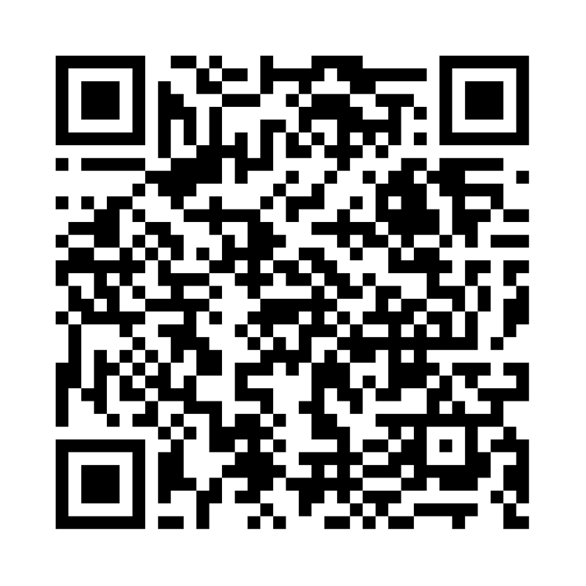
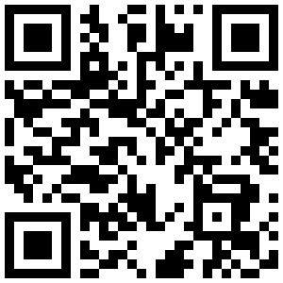
مكتب التعليم بمحافظة أملج
مدرسة متوسطة وثانوية الحرة الشمالية بأملج
تقرير أسبوع الفضاء العالمي ورياة الأعمال
نموذج رئيسي للمدارس
تم تفعيل أسبوع الفضاء العالمي وريادة الأعمال وذلك من يوم 4 – 10 اكتوبر بمشاركة طالبات المرحلة المتوسطة والثانوية واشراف معلمات الرياضيات والعلوم .
الخطوط المعتمدة من الوزارة في التصاميم
GE SS Two Bold
GE SS Two medium
GE SS Two light
مديرة المدرسة
نادية بنت عيد عايد المرواني

Slide 2
مكتب التعليم بمحافظة أملج
ثانوية الحرة الشمالية
اسم المدرسة | المرحلة | التاريخ | مدة التنفيذ
ثانوية الحرة الشمالية | المتوسطة والثانوية | 4 – 10 اكتوبر | 6 ايام
الفئة المنفذة | الفئة المنفذة | المرحلة | الفئة المستفيدة | التاريخ
طالبات المرحلة المتوسطة والثانوية | 207 |  | معلمات المدرسة ،الكادر الأداري الطالبات | م6 – ث14
اسم البرنامج | تفعيل اسبوع الفضاء
الهدف من البرنامج | الهدف العام :التنوية بأهمية الفضاء وريادة الأعمال الهدف الخاص : اهمية العلاقة بين ريادة الأعمال وطرق استخدام البشر للفضاء والمنطقة المحيطة بالأرض . تثقيف الطلبة حول الفوائد التي يحصلون عليها من الفضاء . اكساب الطالبات مهارات ومعلومات ثرية عن الفضاء . تشجيعهم على زيادة مبتكراتهم وتجاربهم بمجالات الفضاء . اظهار الدعم لبرامج الفضاء والنهضة العلمية في بلادنا . اثارة اهتمام الطلبة بالعلوم والتكنولوجيا والهندسة والرياضيات . تعزيز التعاون الدولي في التوعية والتعليم في مجال الفضاء .
مؤشر الانجاز | تنفيذ الفعالية بنسبة 100 %
إجراءات التنفيذ | 1- اعلان عن موعد اسبوع الفضاء . 2- مسابقات متنوعة. حوارية بين الطالبات والمعلمات 3- مواد علمية تخدم الفعاليات مثل (منشورات ومطويات) 4- تسليط الضوء من خلال الفيديوهات على الفضاء وريادة الأعمال 5- إتاحة الفرصة لمشاركة الطالبات في عمل اللوحات والرسومات والبحوث التي تخدم الفعالية . 6- عرض أفلام توعوية ثقافية . 7- استخدام التقنيات ووسائل التواصل الاجتماعي 8-تنفيذ من خلال الاصطفاف الصباحي
النشر الإعلامي للفعالية | حساب المدرسة على تويتر و الإنستغرام
الميزانية التشغيلية
الإيجابيات | معرفة الطالبات بأهمية الفضاء والاكتشافات الكونية والابتكارات والتجارب في مجالات الفضاء .
للاطلاع على الشواهد | من خلال الباركود المرفق للتقرير
نموذج رئيسي للمدارس
الخطوط المعتمدة من الوزارة في التصاميم
GE SS Two Bold
GE SS Two medium
GE SS Two light
مديرة المدرسة
نادية بنت عيد عايد المرواني

